Slide 1
4. Web Services & REST
Ειδικά Θέματα Τεχνολογίας Λογισμικού
ΠΜΣ στην Επιστήμη και Τεχνολογία της Πληροφορικής και των Υπολογιστών Τμήμα Μηχανικών Πληροφορικής & Υπολογιστών Πανεπιστήμιο Δ. Αττικής

Slide 2
Web Services

Slide 3
Service - Oriented αρχιτεκτονική (SOA)
Μια Service-Oriented αρχιτεκτονική είναι ουσιαστικά μια συλλογή από υπηρεσίες (services) που επικοινωνούν μεταξύ τους
Η επικοινωνία μπορεί να περιλαμβάνει
απλό "πέρασμα" δεδομένων
Συντονισμό μιας δραστηριότητας από μια ή περισσότερες υπηρεσίες (orchestration)
Η πιο δημοφιλής τεχνολογία SOA είναι τα Web Services

Slide 4
Web Services
Τα Web services είναι μια νέα γενιά υπηρεσιών προσβάσιμων από απόσταση. Είναι ανεξάρτητες, αυτο-περιγραφόμενες (self-describing) εφαρμογές που μπορούν να δημοσιευθούν, να εντοπισθούν και να κληθούν μέσω του Web.
Τα Web services εκτελούν ποικίλες λειτουργίες από απλά αιτήματα μέχρι πολύπλοκες επιχειρησιακές διεργασίες.

Slide 5
Web Services
Για παράδειγμα ένα Web service μπορεί να παρέχει τιμές μετοχών ή να επεξεργάζεται συναλλαγές πιστωτικών καρτών. Με την ανάπτυξη ενός Web service, άλλες εφαρμογές (και άλλα Web services) μπορούν να ανακαλύψουν και να καλέσουν την αντίστοιχη υπηρεσία.

Slide 6
Web Services
Με πιο απλά λόγια
Ο κλασικός τρόπος είναι να φτάσει μια αίτηση στον διακομιστή και αυτός να επιστρέψει μια πλήρη ιστοσελίδα
Με την SOA προσέγγιση, ζητούνται μόνο συγκεκριμένα δεδομένα και ο πελάτης είναι υπεύθυνος για το που και πως θα τα εμφανίσει
Σε πολλές περιπτώσεις δεν τίθεται θέμα εμφάνισης
Π.χ. μια υπηρεσία μπορεί να ζητά τιμές μετοχών κάθε 5 λεπτά και, μετά από σχετικούς υπολογισμούς, να προβαίνει σε αγορές / πωλήσεις
Ο διακομιστής επιστρέφει μόνο τις τιμές και όχι HTML / CSS πληροφορία
Όλα αυτά γίνονται με XML ή JSON πάνω από HTTP

Slide 7
Web Services
Οι διακομιστές είναι Web-enabled
HTTP over TCP
Η διεπαφή της κάθε υπηρεσίας περιγράφεται με καθορισμένο τρόπο
Web Services Definition Language (WSDL)
XML
REST API (GET, POST, PUT, DELETE, PATCH)

Slide 8
Web Services
Οι κλήσεις και τα αποτελέσματα ανταλλάσσονται με καθορισμένα πρωτόκολλα
Simple Object Access Protocol (SOAP) Over HTTP
XML
XML over HTTP (REST)
JSON over HTTP (REST)

Slide 9
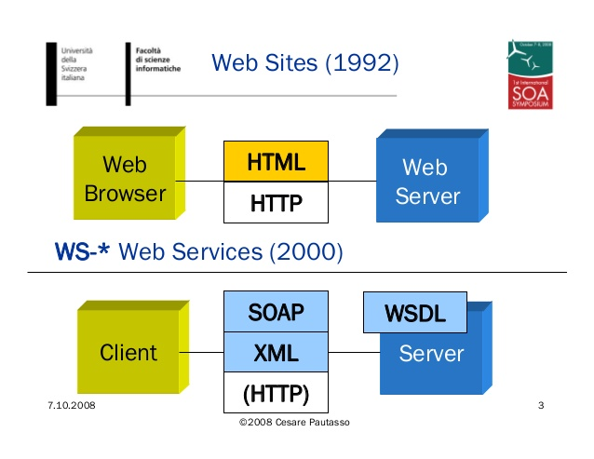
Web Services

Slide 10
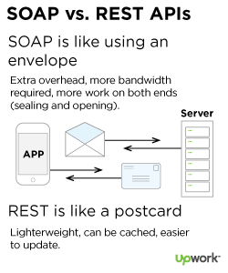
Web Services

Slide 11
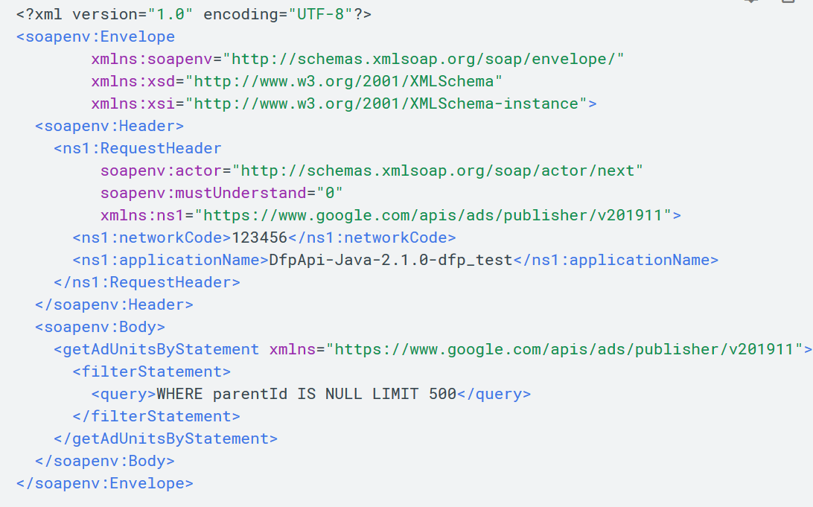
SOAP request example

Slide 12
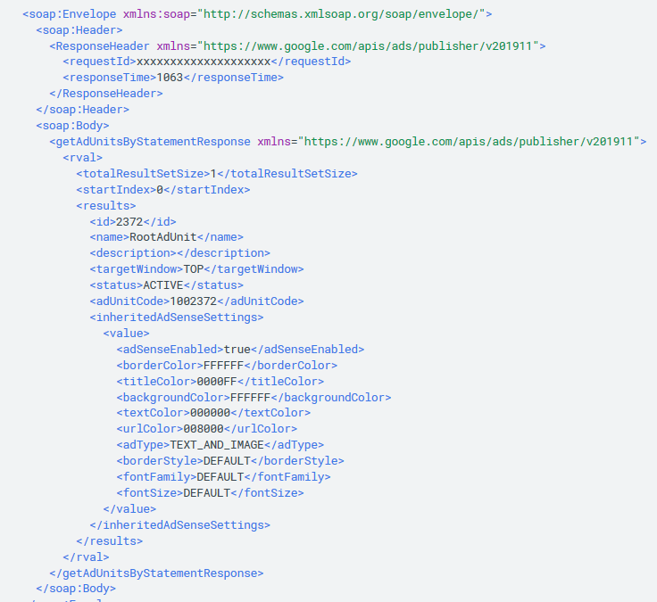
SOAP response example

Slide 13
Web services – Επικοινωνία (1/4)
Η επικοινωνία μεταξύ των διαφόρων διακομιστών είναι point to point
Άρα ο ένας πρέπει να ξέρει που βρίσκεται ο άλλος
Επίσης θα πρέπει να διαπραγματευτούν μεταξύ τους για την μορφή των μηνυμάτων

Slide 14
Web services – Επικοινωνία (2/4)
Αν αφαιρεθεί ένας διακομιστής τότε θα πρέπει να ενημερωθούν όλοι οι άλλοι για να μην του μιλάνε
Αν προστεθεί ένας διακομιστής τότε θα πρέπει να επαναληφθούν τα παραπάνω βήματα
Μετά από ένα συγκεκριμένο πλήθος διακομιστών, η point to point επικοινωνία καθίσταται πολύπλοκη

Slide 15
Web services – Επικοινωνία (3/5)
Η λύση δίνεται από την προσθήκη ενός Service Bus. Το SB είναι πρακτικά
Μια εξελιγμένη μορφή ουράς
Επιτρέπει την εγγυημένη ανταλλαγή μηνυμάτων με διάφορους τρόπους
Ένας προς έναν
Έναν προς πολλούς
Πολλούς προς πολλούς

Slide 16
Web services – Επικοινωνία (4/5)
Προσθήκες / διαγραφές διακομιστών δεν επηρεάζουν την επικοινωνία των υπολοίπων
Επιπλέον αν αυξηθεί ο φόρτος ή κάποια υπηρεσία είναι προσωρινά μη διαθέσιμη
Τα μηνύματα δεν χάνονται
Παραμένουν σε αναμονή και καταναλώνονται αργότερα
CQRS
Event sourcing

Slide 17
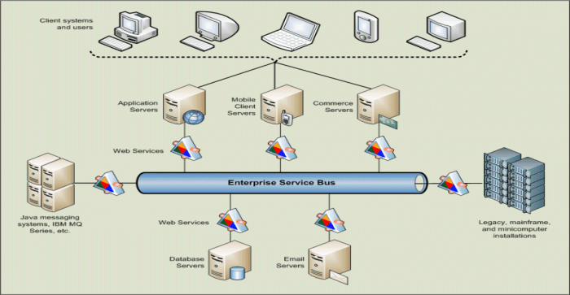
Web services – Επικοινωνία (5/5)

Slide 18
REST

Slide 19
Βασικές αρχές (1/2)
GET
Ζητάμε πληροφορία για διάφορες οντότητες από την υπηρεσία
POST
Δημιουργούμε μια ή περισσότερες καινούργιες οντότητες
PUT
Αλλάζουμε τα στοιχεία για μία ή περισσότερες υφιστάμενες οντότητες
Περνάμε την πλήρη πληροφορία

Slide 20
Βασικές αρχές (2/2)
PATCH
Αλλάζουμε τα στοιχεία για μία ή περισσότερες υφιστάμενες οντότητες
Περνάμε μόνο τις αλλαγές
DELETE
Διαγράφουμε μία ή περισσότερες υφιστάμενες οντότητες

Slide 21
Μορφή URL
Παράδειγμα GET
https://api.uniwa.gr/1.0/departments/ice/students
Επιστρέφει όλους τους φοιτητές του τμήματος μας
Παρατηρούμε τα εξής
Το ίδιο API έχει διαφορετικές εκδόσεις
Π.χ. Την ίδια χρονική στιγμή κάποιοι πελάτες μπορεί να χρησιμοποιούν την έκδοση 1.0 και κάποιοι την 2.0
Οι οντότητες περιέχονται στο URL και είναι σε πληθυντικό αριθμό
Οι οντότητες έχουν μοναδικά αναγνωριστικά
Π.χ. το “ice” είναι μοναδικό αναγνωριστικό για την οντότητα departments

Slide 22
POST
Request
Response
https://api.uniwa.gr/1.0/departments/
Content-Type:application/json
{
"name": "ice",
"campus": 1,
"tel": "+302105385312"
}
201 Created
Location:
https://api.uniwa.gr/1.0/departments/12
ή
{
“id": 12,
"name": "ice",
"campus": 1,
"tel": "+302105385312"
}

Slide 23
GET
Request
Response
https://api.uniwa.gr/1.0/departments/
Όλα τα departments
https://api.uniwa.gr/1.0/departments/12
Accept:application/json
200 OK
{
“id": 12,
"name": "ice",
"campus": 1,
"tel": "+302105385312"
}

Slide 24
PUT
Request
Response
https://api.uniwa.gr/1.0/departments/
Content-Type:application/json
{
"name": "ice",
"campus": 1,
"tel": "+302115385312"
}
200 ΟΚ
ή
{
“id": 12,
"name": "ice",
"campus": 1,
"tel": "+302115385312"
}

Slide 25
PATCH
Request
https://api.uniwa.gr/1.0/departments/
Content-Type:application/json
{
"tel": "+302115385312"
}
Response: 200 OK

Slide 26
DELETE
Request
https://api.uniwa.gr/1.0/departments/ice
https://api.uniwa.gr/1.0/departments/ice /students/300879
Response: 200 OK

Slide 27
Filtering
https://api.uniwa.gr/1.0/departments/ice/students?$filter=name eq ’George’
https://api.uniwa.gr/1.0/departments/ice/students?$filter=name eq ’George and age gt 20

Slide 28
Sorting
https://api.uniwa.gr/1.0/departments?$orderBy=name
https://api.uniwa.gr/1.0/departments?$orderBy=name d
https://api.uniwa.gr/1.0/departments?$orderBy=id desc, name
https://api.uniwa.gr/1.0/departments/ice/students?$filter=name eq ’George’ & $orderBy=birthDate

Slide 29
Ημερομηνίες
Αν η ημερομηνία περιλαμβάνει και ώρα, το καλύτερο είναι να την περάσετε σαν string με όποιο format βολεύει το front-end και να κάνετε τη μετατροπή στον κώδικα
https://api.uniwa.gr/1.0/departments/ice/students/from/20000101000000/to/20200110180000
Αν η ημερομηνία είναι μόνη της τότε χρησιμοποιείστε κάποιο στάνταρ format (ανάλογα με τη γλώσσα προγραμματισμού) π.χ. στο .Net
https://api.uniwa.gr/1.0/departments/ice/students/from/2000-01-01/to/2020-01-10
Αυτή η μορφή ημερομηνίας, στο business logic μετατρέπεται αυτόματα σε DateTime

Slide 30
Κωδικοί λαθών (1/6)
200 (OK)
Επιστρέφεται όταν όλα πάνε καλά με το GET, το PATCH και το DELETE
Συνήθως επιστρέφει την οντότητα που επεξεργαστήκαμε αλλά όχι πάντοτε
Για μείωση της καθυστέρησης και οικονομία στο bandwidth

Slide 31
Κωδικοί λαθών (2/6)
201 (Created)
Επιστρέφεται όταν όλα πάνε καλά με το POST
Εν μέρει και με το PATCH
Συνήθως επιστρέφει την οντότητα που δημιουργήθηκε αλλά όχι πάντοτε
Για μείωση της καθυστέρησης και οικονομία στο bandwidth
Μόνο το id είτε μέσω του location header είτε σαν JSON

Slide 32
Κωδικοί λαθών (3/6)
204 (No Content)
Επιστρέφεται όταν o server δεν θέλει/πρέπει να στείλει πληροφορίες για μια οντότητα
Κάνουμε POST και δεν μας ενδιαφέρει το id
Κάνουμε DELETE

Slide 33
Κωδικοί λαθών (4/6)
400 (Bad request)
Το αίτημα μας έχει συντακτικό λάθος
Πρέπει να βρούμε το λάθος, να το διορθώσουμε και να ξαναστείλουμε
401 (Unauthorized)
Θα έπρεπε να έχει γίνει αυθεντικοποίηση του πελάτη αλλά δεν έχει γίνει

Slide 34
Κωδικοί λαθών (5/6)
403 (Forbidden)
Ο πελάτης δεν έχει δικαίωμα να χρησιμοποιήσει τη συγκεκριμένη λειτουργία
Π.χ. είναι διαθέσιμη μόνο στους admins
404 (Not Found)
Χρησιμοποιείται όταν κάνουμε μια λειτουργία με βάση κάποιο id (π.χ. GET, PATCH, DELETE) αλλά η οντότητα δεν υπάρχει

Slide 35
Κωδικοί λαθών (6/6)
405 (Method not allowed)
Π.χ. Μπορεί να υπάρχει GET και POST αλλά όχι DELETE
500 (Internal Server Error)
Κάτι πήγε στραβά στο back-end
Συνήθως προέκυψε μη αναμενόμενο exception

Slide 36
Κείμενο λαθών
Τα exceptions δεν πρέπει ποτέ να φτάνουν στον πελάτη
Είναι αντιαισθητικό
Πολλές φορές υπάρχει και θέμα ασφαλείας
Πρέπει να τα πιάνουμε και να τα μετατρέπουμε σε human readable μηνύματα JSON
{
“code”:1522,
“text”: “Connection to the database was lost”
}

Slide 37
Το API μας…

Slide 38
Γενικές πληροφορίες
Για τις ανάγκες του μαθήματος αναπτύχθηκε ένα REST API κράτησης εισιτηρίων για διάφορα θεάματα
Αν έπρεπε να μπει σε παραγωγική λειτουργία θα ήταν ελαφρώς πιο πολύπλοκο αλλά οι βασικές αρχές δεν θα άλλαζαν
Έχει φτιαχτεί για C#, .Net Core, Entity Framework και Sql Server

Slide 39
Τι θα χρειαστούμε (1/3)
https://azureforeducation.microsoft.com/devtools
Μπαίνουμε με το email του ΠΑΔΑ
Κατεβάζουμε
Visual Studio 2019
Sql Server
Ή τον Sql Express από το Microsoft.com (είναι πιο ελαφρύς)
Κάνουμε εγκατάσταση

Slide 40
Τι θα χρειαστούμε (2/3)
Κατεβάζουμε / εγκαθιστούμε Git
Κατεβάζουμε / εγκαθιστούμε κάποιο Git GUI
Εκτός αν την παλεύουμε με τη γραμμή εντολών
https://gitlab.com/prezerak/ticketmaster
Κάνουμε Pull
Ανοίγουμε το project με Visual Studio
Φτιάχνουμε τη βάση (αυτό θα το βρείτε μόνοι σας….)
Κάνουμε Build

Slide 41
Τι θα χρειαστούμε (3/3)
Θα χρειαστούμε και ένα Web Services client για να στέλνουμε αιτήματα
Π.χ. https://www.getpostman.com/
Αλλά υπάρχουν και άλλα

Slide 42
Front-end

Slide 43
Τεχνολογίες
HTML
CSS
Javascript
JQuery

Slide 44
Τεχνολογίες
Server-side rendering
ASP.Net MVC / Razor
PHP
JSP / JSF / Wicket
Client-side rendering
Angular / React
Vue.js
Progressive apps
HTML
CSS (linked ?)
Javascript (linked)

Slide 45
Παράρτημα A
Service Oriented Architectures

Slide 46
Service - Oriented αρχιτεκτονική (SOA)
Μια Service-Oriented αρχιτεκτονική είναι ουσιαστικά μια συλλογή από υπηρεσίες (services) που επικοινωνούν μεταξύ τους
Η επικοινωνία μπορεί να περιλαμβάνει
απλό "πέρασμα" δεδομένων
Συντονισμό μιας δραστηριότητας από μια ή περισσότερες υπηρεσίες
Προκύπτει ανάγκη διασύνδεσης των υπηρεσιών

Slide 47
Service - Oriented αρχιτεκτονική (SOA)
Service
Service
Registry
Registry
Service
Service
Service
Service
Broker
Broker
Broker
Broker
publish
find
publish
find
Service
Service
Service
Service
Service
Service
Service
Requestor
Service
Requestor
Requestor
Requestor
Provider
Provider
Provider
Provider
bind
bind

Slide 48
SOA - Ορισμοί
Υπηρεσία
Μια επιχειρησιακή λειτουργία καθορισμένη με σαφήνεια, ανεξάρτητη, που δέχεται ένα ή περισσότερα αιτήματα κι επιστρέφει μια ή περισσότερες απαντήσεις μέσω μιας καλά ορισμένης, τυποποιημένης διεπαφής
Orchestration
Διαχείριση υπηρεσιών και παροχή λογικής για την επεξεργασία στοιχείων
Notes:
SOA definitions
TermDefinition / Commentservice(Ideally) a self-contained, stateless business function which accepts one or more requests and returns one or more responses through a well-defined, standard interface. Services can also perform discrete units of work such as editing and processing a transaction. Services should not depend on the state of other functions or processes. The technology used to provide the service, such as a programming language, does not form part of this definition.orchestrationSequencing services and providing additional logic to process data. Does not include data presentation.statelessNot depending on any pre-existing condition. In a SOA, services should not depend on the condition of any other service. They receive all information needed to provide a response from the request. Given the statelessness of services, service consumers can sequence (orchestrate) them into numerous flows (sometimes referred to as pipelines) to perform application logic.providerThe function which performs a service in response to a request from a consumer.consumerThe function which consumes the result of a service supplied by a provider.discoveryService oriented architecture relies on the ability to identify services and their capabilities. Therefore, a SOA depends on a directory which describes the services available in its domain.bindingThe relationship between a service provider and consumer is dynamic; it is established at runtime by a binding mechanism.

Slide 49
SOA - Ορισμοί
Service providers
Παρέχουν υπηρεσίες, και διατηρούν έναν κατάλογο / ευρετήριο (registry/directory) μέσω του οποίου γίνονται διαθέσιμες αυτές οι υπηρεσίες.
Service requestors
Σε συνεργασία με τους service brokers ανακαλύπτουν τις διαθέσιμες υπηρεσίες και στη συνέχεια - με κλήση αυτών - εκτελούν κάποια συγκεκριμένη εργασία.
Service brokers
Οι service brokers λειτουργούν ως ένα είδος μεσάζοντα μεταξύ service providers και service requestors.

Slide 50
SOA - Ορισμοί
Publish/Unpublish :"Δημοσίευση" (publishing) και "απόσυρση" (unpublishing) που αφορούν τη "διαφήμιση" υπηρεσιών σε έναν κατάλογο (registry) και την απομάκρυνση αυτών των εγγραφών από τον κατάλογο αντίστοιχα. Ο service provider επικοινωνεί με τον service broker για τη δημοσίευση ή "απόσυρση" μιας υπηρεσίας.
Find: Η λειτουργία find πραγματοποιείται από τους service requestors και τους service brokers μαζί. Οι service requestors περιγράφουν τα είδη των υπηρεσιών που αναζητούν και οι service brokers παρέχουν εκείνα τα αποτελέσματα που ταιριάζουν καλύτερα στο αίτημα.
Bind: Η λειτουργία bind λαμβάνει χώρα μεταξύ του service requestor και του service provider. Οι δύο πλευρές κάνουν τις κατάλληλες διαπραγματεύσεις έτσι ώστε ο requestor να μπορεί να έχει πρόσβαση και να καλέσει τις υπηρεσίες του provider.

